Slide 1
Отчёт о проведённых работах в ЖК 20&20
Август 2023 года

Slide 2
Уважаемые жильцы и собственники помещений!
Мы подготовили для вас краткий отчет о выполненных Управляющей компанией работах в ЖК 20&20 за август 2023 года.
Ваши пожелания и предложения по обслуживанию ЖК просим направлять:
на почту info@uk-vd.ru, по телефону + 7 (495) 940-55-55 или через мобильное приложение «Домиленд».
С заботой о вас,
УК Воробьев дом

Slide 3
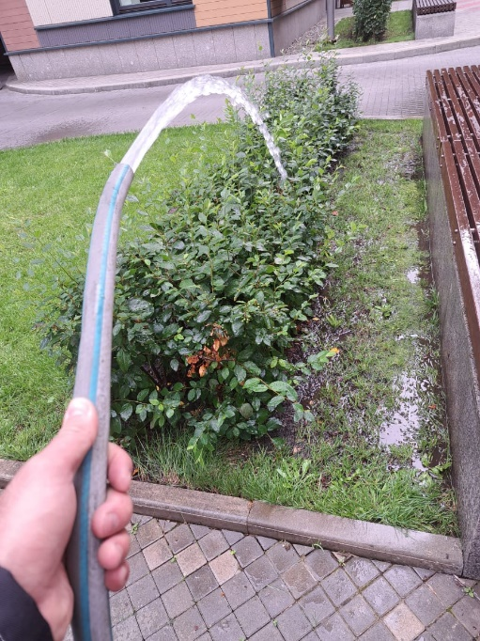
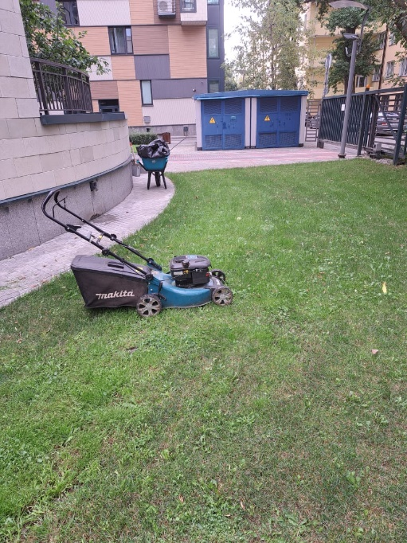
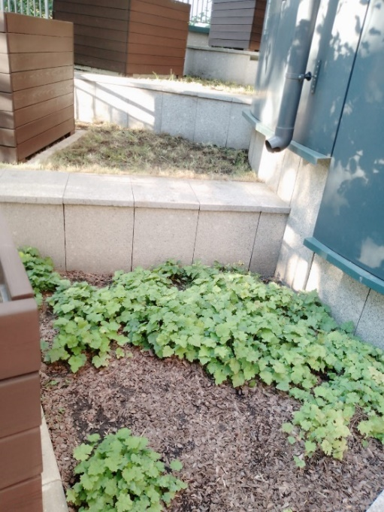
Обслуживание и уход за
декоративными растениями и газоном
Подсев газона, полив ослабленных участков
Подкормка газона универсальным удобрением после покоса
Стрижка кустарника в живую изгородь и санитарная обрезка
Обрезка растений девичьего винограда на перголе
Рыхление, прополка от сорняков вокруг кустарника
Рыхление, прополка от сорняков на ступенях , около яблонь
Обработка кустарника стимулятором роста
Регулярный полив

Slide 4
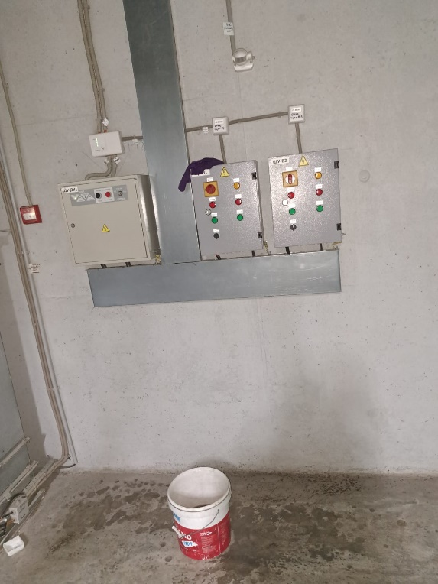
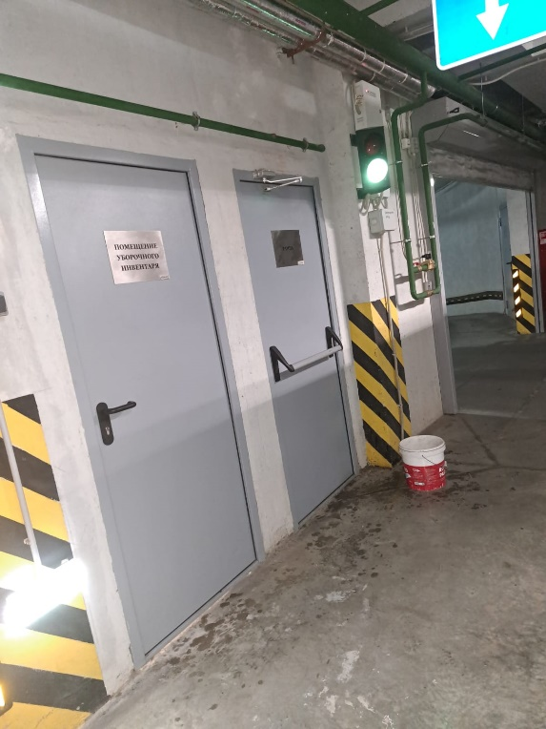
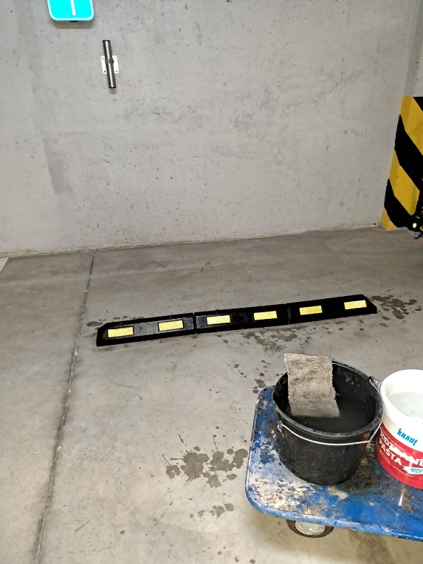
Регулярная уборка паркинга, холлов и коридоров
Влажная мойка технический дверей
Протирка технических шкафов в паркинге
Протирка колесоотбойников

Slide 5
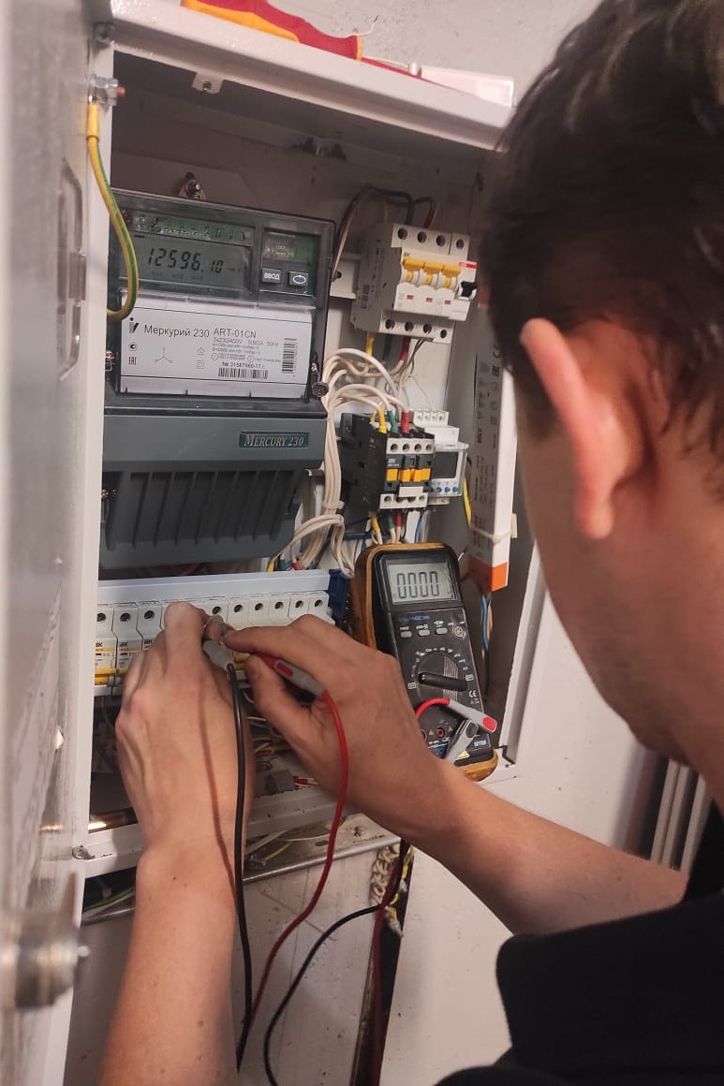
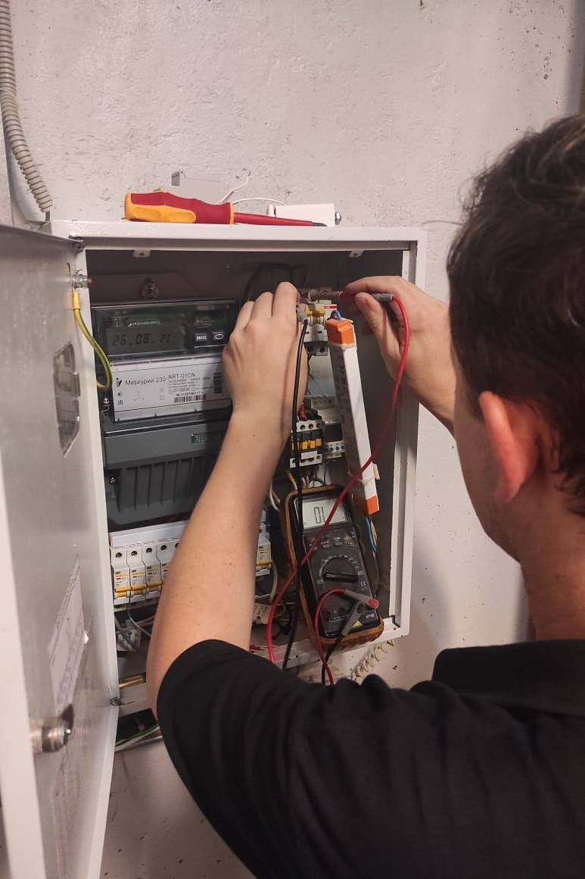
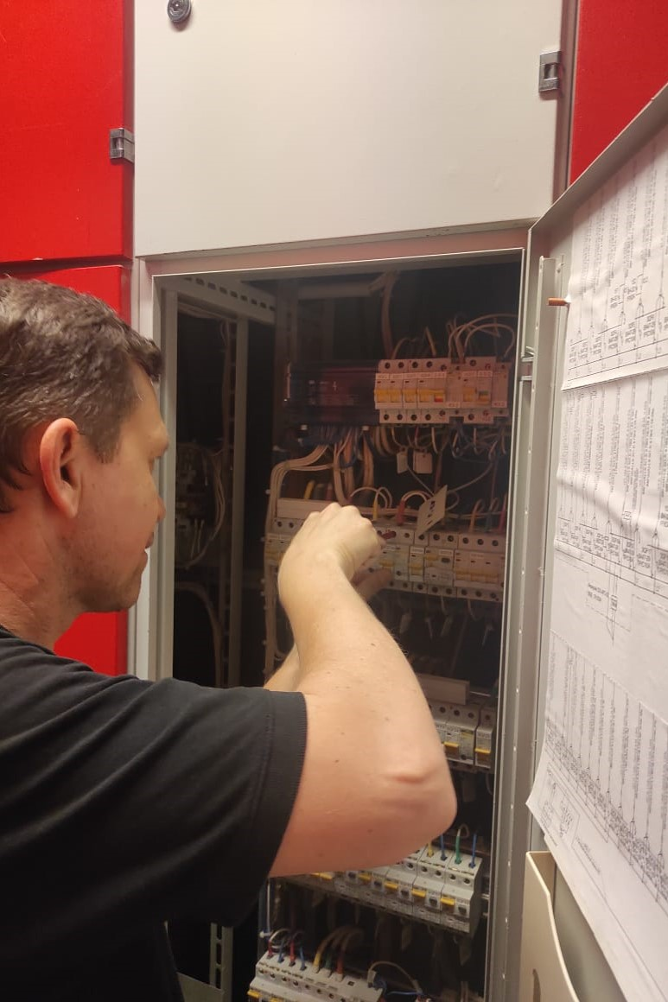
Планово-профилактические работы вводных электрощитов

Slide 6
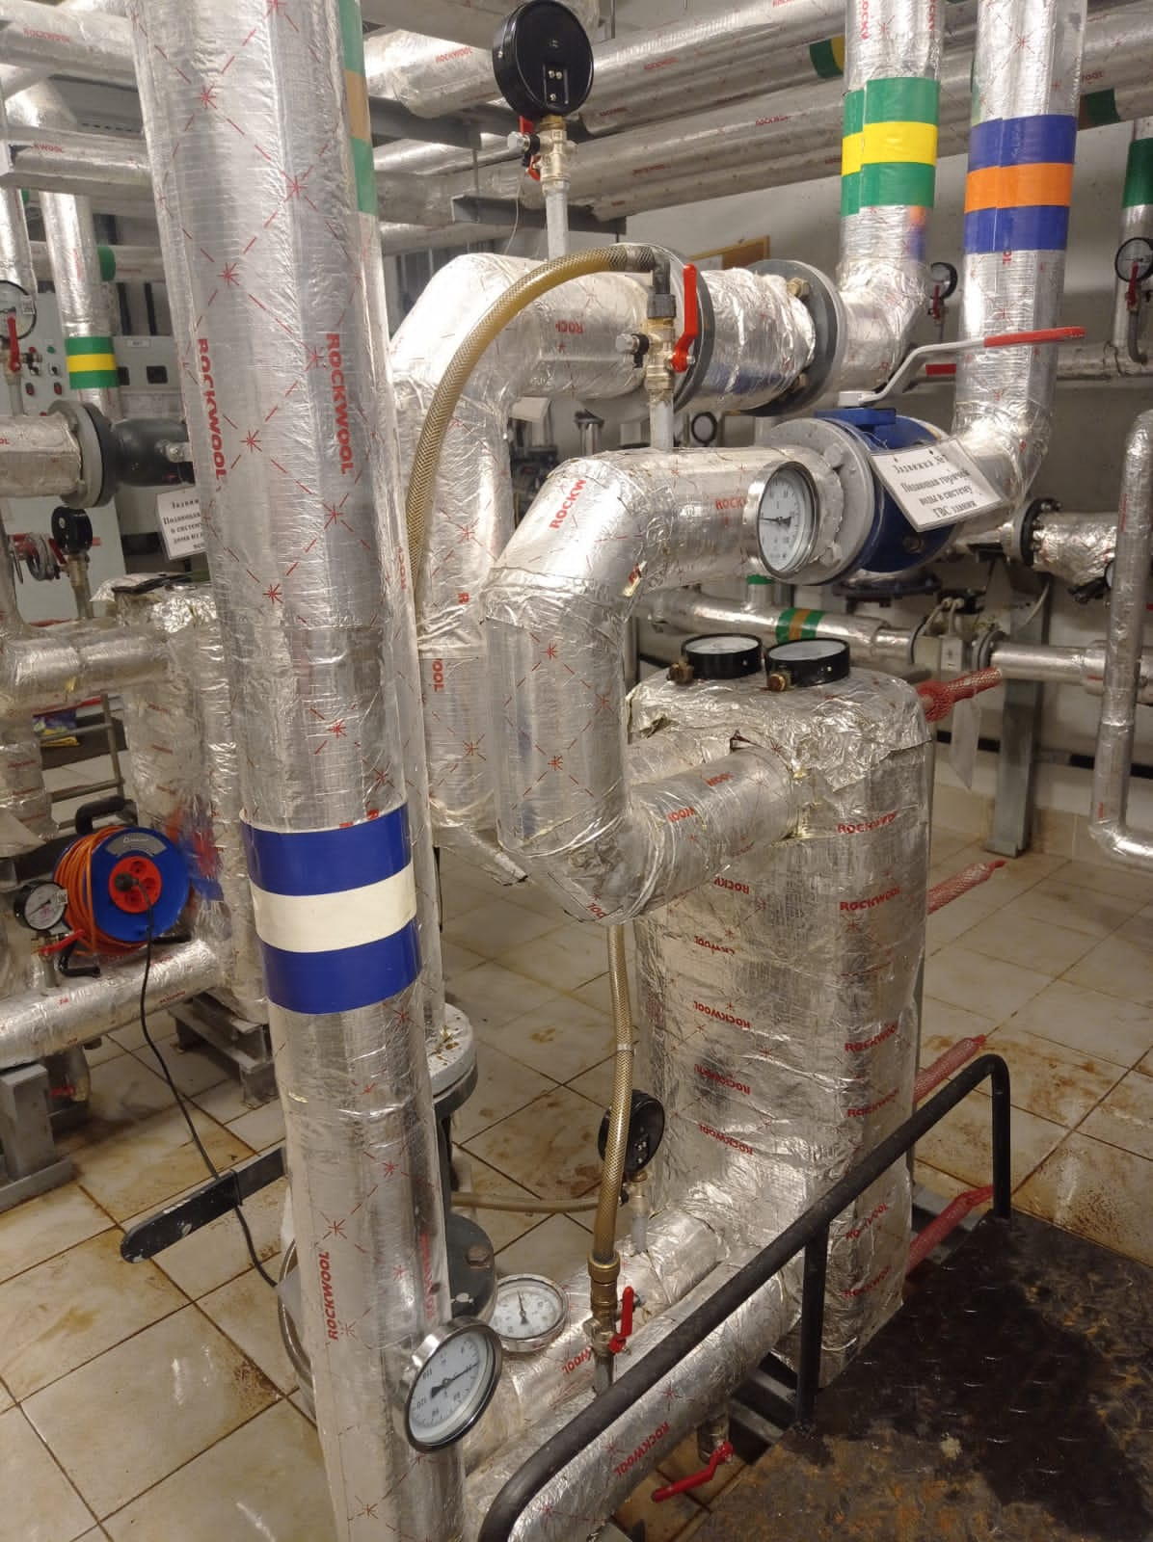
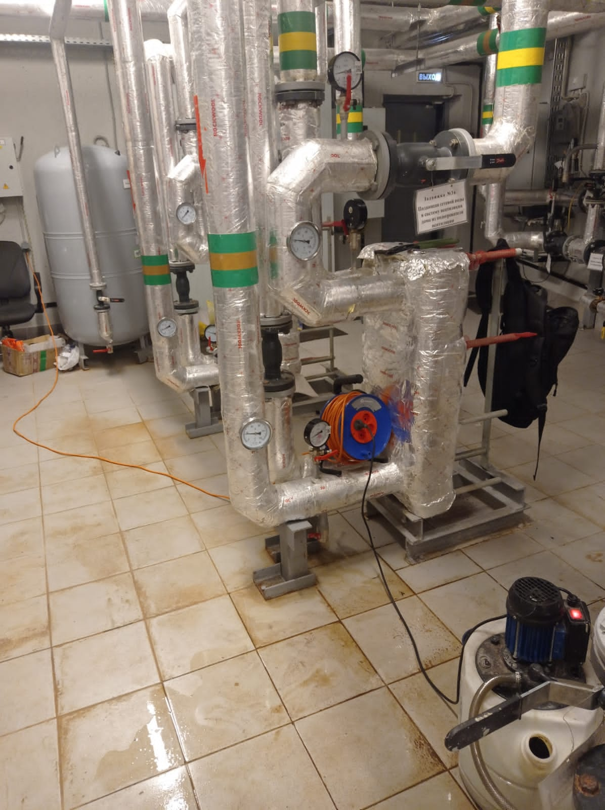
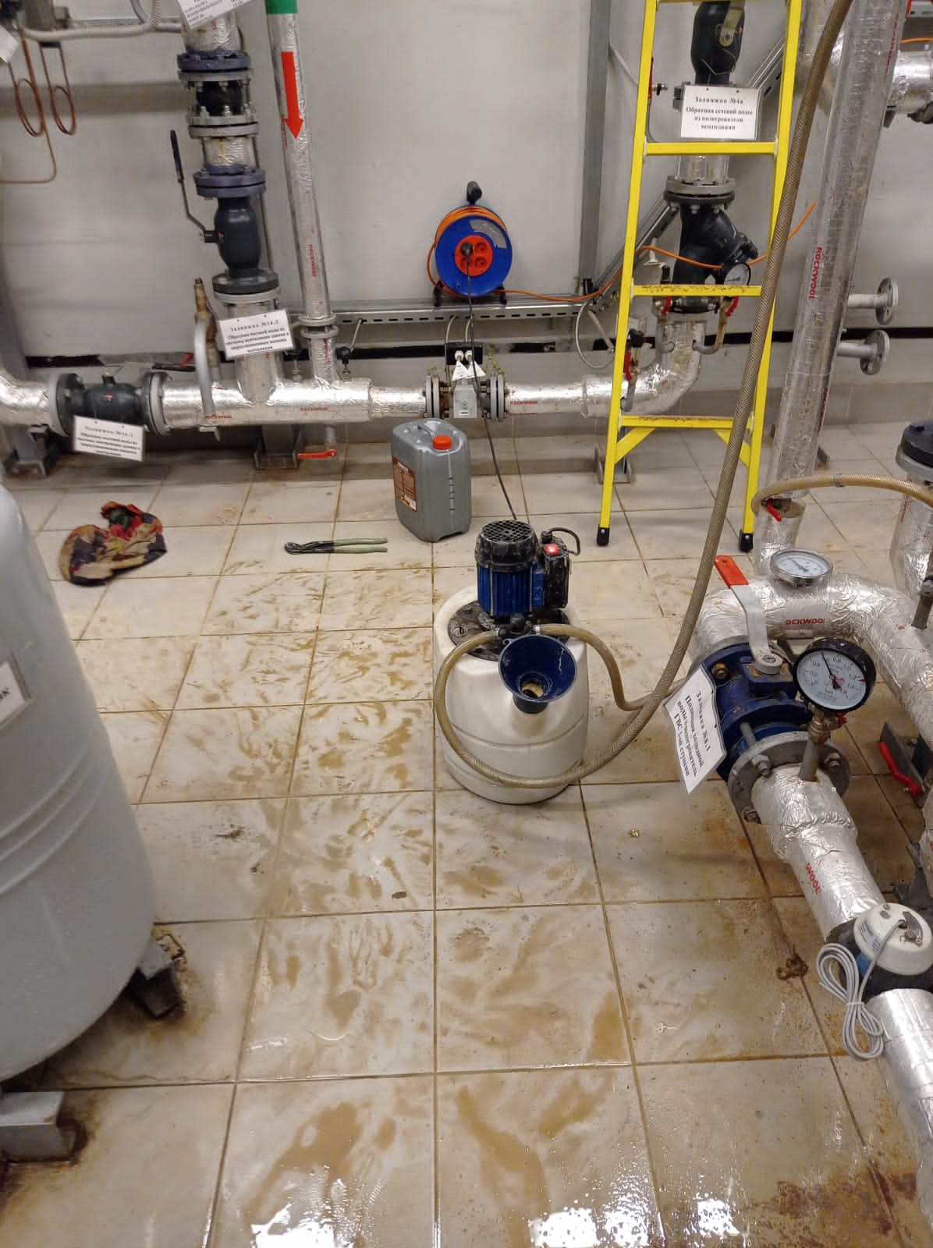
Промывка теплообменника системы горячего водоснабжения

Slide 7
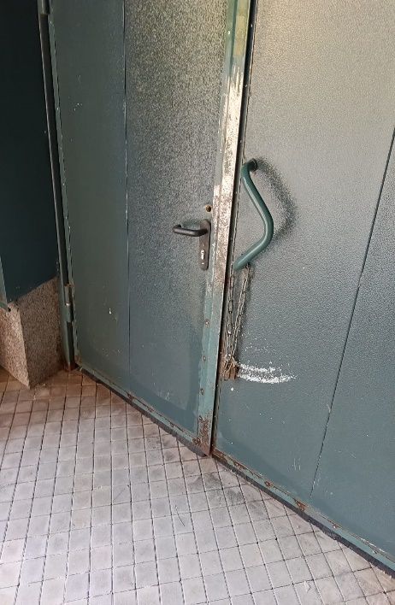
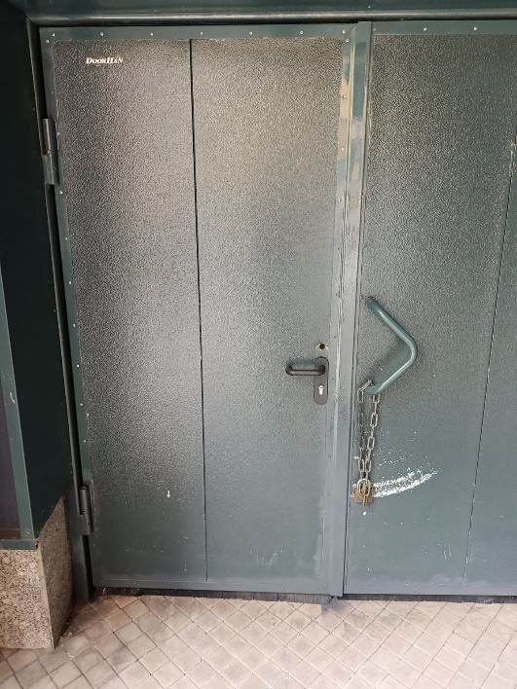
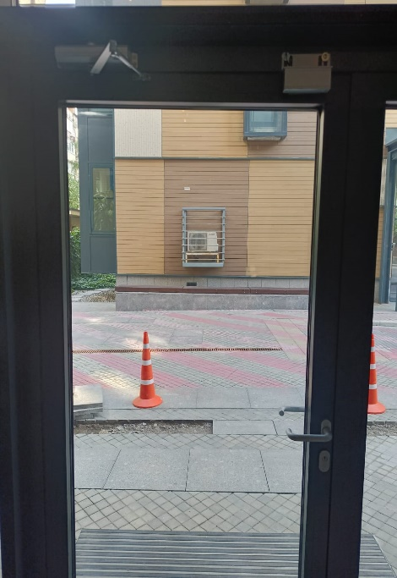
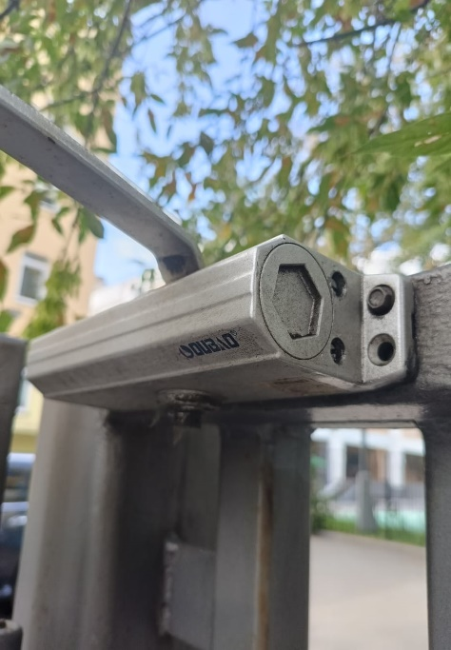
Регулировка доводчиков входной группы и локальный ремонт двери подсобного помещения

Slide 8
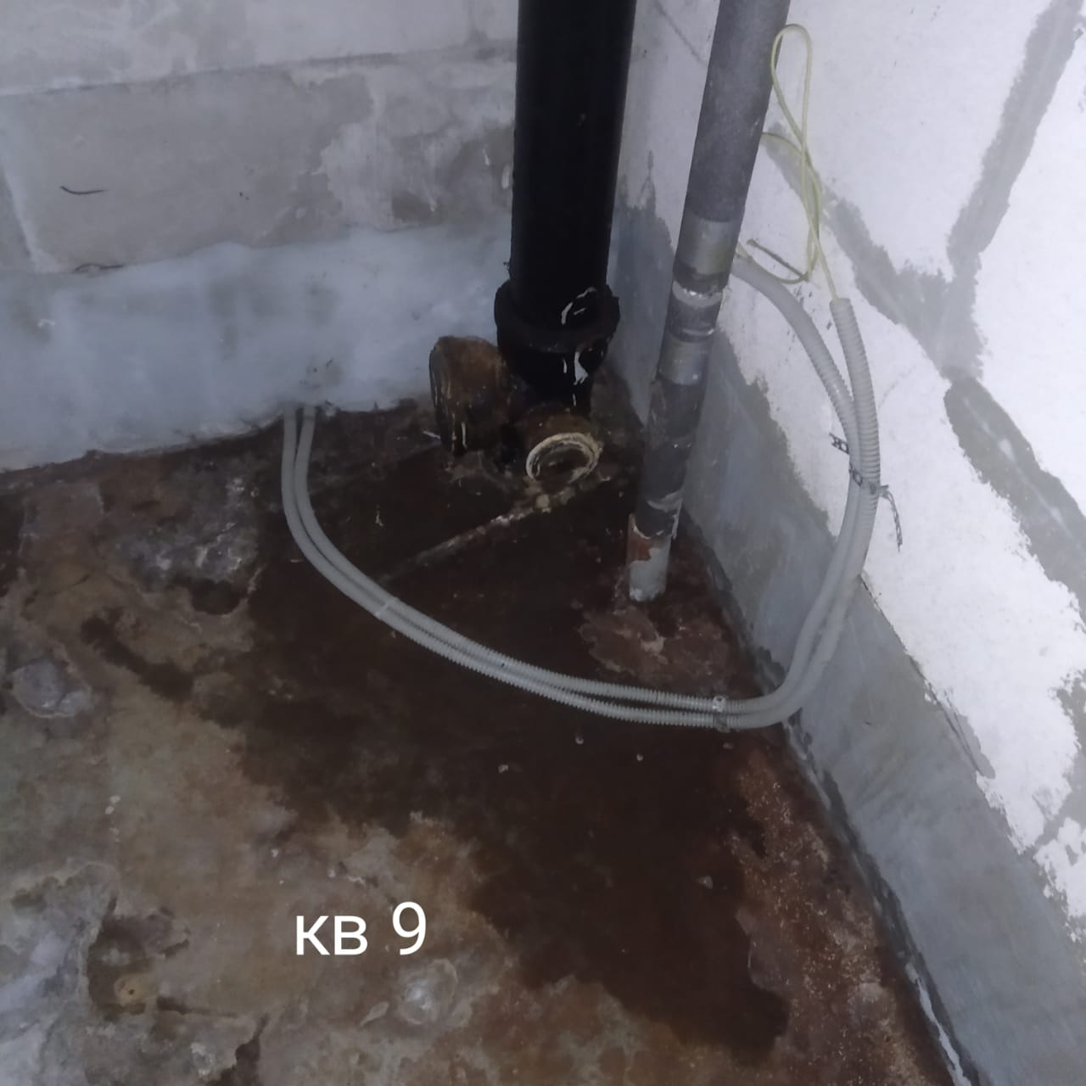
Аварийные ситуации
Устранена одна авария на стояке канализации
Дата | Помещение | Содержание заявки | Принятые меры
21.08.2023 | Квартира № 9А | Заилите нижерасположенной квартиры по вертикальному трубопроводу системы канализации | Восстановление герметичности системы канализации.

Slide 9
Инженерно-техническое обеспечение
Промывка системы горячего водоснабжения
Подготовка системы горячего водоснабжения к осенне-зимней эксплуатации
Подготовка системы отопления к осенне-зимней эксплуатации
Ремонт въездных ворот в паркинг
Замена ламп осветительных приборов в паркинге
Очистка от пыли шкафа управления видеонаблюдения
Техническое обслуживание системы заземления

Slide 10
Работа с заявками
За август 2023 года выполнили 5 заявки через систему «Домиленд»
Тип заявки | 2023 год | в т. ч. август 2023 года
Диспетчерская служба (в т. ч. аварийные заявки) | 58 | 5

Slide 11
СПАСИБО ЗА
ВНИМАНИЕ
С заботой о вас

